Slide 1
项目管理
PROJECT MANAGEMENT

Slide 2
项目管理（PROJECT MANAGEMENT)
1 项目管理的基本概念
2 项目管理的组织
3 项目集成管理
4 项目范围管理
5 项目进度管理
6 项目成本管理
7 项目质量管理
8 项目人力资源管理
9 项目沟通管理
10 项目风险管理
11 项目采购管理

Slide 3
项目成本管理
（Project Cost Management）
1 项目成本管理的主要过程
2 成本管理的基本术语
3 资源计划
4 成本估算
5 成本预测
6 成本控制
7 挣值分析
Notes:
谈起项目的成本管理，很多人会无所适从。成本是什么？成本不就是差旅费、电话费、招待费、复印打印费嘛。成本控制？不就是变着法子压缩经费嘛。
听起来蛮简单的，在此，我先给大家分解一些数据。2001年某软件集成公司的技术部门的工资总额占了全部费用的76%；差旅费占了18%；通讯费占了3%；剩下的2%是交际应酬费、办公费用等。
从上面的数据可以看出，工资总额占了全部成本的四分之三，是公司运作成本的最大头。由此可见，成本不仅仅是差旅费、电话费、招待费。在进行管理项目的时候，你是否充分考虑到了人员的成本？
曾经有一位项目经理对我解释他的项目计划，其中有几个成员在某几天里面是没有工作安排的，他说：“就让他们待在公司里面休整一下吧，反正也不花钱。”这显然是对成本理解的一个误区。假设某个技术人员的工资是3000元，那么他对公司的分摊成本至少是1万元以上（包括人员福利、保险、固定资产折旧、维护分摊、管理费用分摊等等），规模大的公司可能达到两万元/人月，就是说按照22个工作日来算，他每天被购买的工作时间价值将是500—1000元。出差在外时，项目经理比较容易注意到费用问题，因为出差有食宿交通费用的产生，还要计算人员的差旅补贴等，算一算，一天下来就要三、四百块了。但当人员呆在公司时，这种成本的意识就变得薄弱起来了。
另一个例子，有一家公司为了控制成本，定下规矩出差必须坐火车，不能乘坐飞机。结果表面上是控制了差旅费用，实际上呢？出差一趟成都要坐44小时的火车，技术人员累得半死不说，光两天路上的人员成本就是1000—2000元/人。省钱了？
说了这么多，可能大家已经意识到控制项目成本最大的空间就是压缩项目进度、提高项目效率。当然，从公司的角度来看，控制差旅的直接费用是高效的控制费用的方法。如：提高前线人员的沟通效率，令客户能更好地配合工作，从而减少出差的时长和频度；在长期出差的地区租房子或规定协议酒店，减低住酒店的大笔费用；在长期客户的地区建立分公司或技术支持中心，雇用当地的技术人员做技术和维护支持。
其实，项目费用管理最重要的还是建立费用管理的平台，在公司一级把项目经理的责权利划分清楚，让项目经理把项目当成自己的生意来做，做好了可以从省下的钱中给项目组一定比例的报酬，做不好可以把项目经理的工资扣下一定比例的作为惩罚。当然，在把责任重担交给项目经理的同时，必须要对项目经理有足够贴身的监控机制，不能让项目失控，也要给项目经理足够的和恰当的权和利。项目经理可以控制项目中的费用使用，有一定的灵活性，该给项目组成员奖励的时候他可以给、敢给，该给惩罚的时候他也能惩罚。项目经理呕心沥血，每天盯着项目范围、进度、费用、技术、质量、风险、采购、人力资源，就应该给他相对较高的报酬，当然这个报酬最好是以项目奖金的形式给，在项目验收通过、公司收到客户款项的时候才给，这样才能够让项目经理把眼光和注意力放在与公司同步的焦点上，避免项目经理中途走人的尴尬局面。
项目成本的管理确实是一门艰深的艺术。美国项目管理协会总结了过去项目成本管理的经验，把成本管理分为资源计划、成本估算（Cost estimating）、成本预算（Cost budgeting）、成本控制四部分，特别提出了挣值管理（Earned value management）这一评估和预测项目成本绩效的方法，确实是项目经理不可或缺的一项工作技能。
本章我们着重和大家讨论以下问题:1－－7

Slide 4
为什么要学习项目成本管理？
项目成本估算和项目收益是项目决策的重要依据，是高层领导最关心的问题
在批准的预算内完成项目是项目经理最主要的职责之一
项目超出预算是IT等领域中项目管理存在的主要问题之一
…….
Notes:
众多IT项目在进度方面的跟踪记录不佳，在成本管理方面也是如此。IT项目造价昂贵，并以超过预算著称。因此理解项目成本管理对于项目经理非常重要。并且，准备良好的成本估算是一项很有必要的，重要的技能，这些技能是所有IT项目经理需要具备的。
例1：
1999年2月21日,在<旧金山新闻>头版上刊登了一篇题为“计算机失误花费政府10亿美元”的文章,文章指出，在20世纪90年代后期,加利福尼亚州存在着一系列成本高昂的失败IT项目,花费了纳税人将近10亿美元.没有想到在这个计算机制造业处于领先地位的州，其应用计算机技术进行服务的水平却很落后。
这些管理不善的项目包括机动车管理局的登记和驾驶执照数据库,全州儿童支持数据库,全州自动福利系统,劳教局同室犯人跟踪系统等.约翰参议员认为:具有讽刺意义的是,在这个计算机生产制造处于领导地位的洲,其应用计算机技术来促进服务的水平却最落后.
例2：
再仔细考虑美国国税局昂贵的重构和IT项目的失败.20世纪90年代,美国国税局有一系列的项目失败.这些项目1年花费了纳税人500多亿美元,大体上相当于每年整个计算机行业的纯利润.
例3：
掉过头来，我们再来重温一下STANDISHGROUP的研究成果（CHAOS1995）
当全部项目被完成时，Standish Group的研究表明：IT项目的实际成本一般是原始估算成本的189%，这意味着一个项目开始估算时为100,000美元，项目结束时则花费189,000美元。在1995年,31%以上的IT项目在完成之前被取消,这些项目花费了美国公司和政府机构810多亿美元.
我们认为，之所以有这么多项目成本方面出了问题,主要原因是在成本管理方面没有下工夫.
本章我们主要讨论项目成本管理的问题.

Slide 5
1 项目成本管理的主要过程
什么是项目成本管理?
项目成本管理包括确保在批准的预算范围内完成项目所
需的各个过程。
项目成本管理的主要过程
资源计划
成本估算
成本预算
成本控制
决定为了实施项目活动
需要使用什么资源，以
及每种资源的用量。
本过程的输出是一个资
源需求清单。
估计完成项目所需资
源成本的近似值。
本过程输出是成本估
算，辅助细节和成本
管理计划。
将整体成本估算分配
到各单项工作，建立
一个衡量绩效的基准
计划。输出是成本基
准计划。
控制项目预算的变化。
输出是，
修正的成本估算，
更新预算，纠错行动，
完工估算，教训等。
Notes:
在讨论项目成本管理的内容之前，我们首先讨论一下成本的概念。
1，成本定义
什么是成本?一本畅销的成本会计学教科书中讲到:‘会计人员通常将成本定义为达到一个特定的目标而牺牲或放弃的资源’, WEBSTER词典将成本定义为“交换中所放弃的东西”,成本经常用“为获得商品或服务而支付的货币量”来衡量.如,美元,人民币等. 因为项目花费金钱,项目消耗可另做它用的资源,因此理解项目成本管理对于项目经理非常重要.
2，IT项目成本超支的原因：
软件项目的成本控制实在太难，按项目预算几乎是不可能的。不可能的理由是：
1、需求不确定，许多IT项目的原始成本估算很低,只是以非常模糊的项目需求为基础进行估算的, 因此，项目工期不确定、费用无法控制；2、 项目采用的技术先进，技术风险很大，因此，费用无法控制；3、 软件开发是一个个人行为，因此，人员的积极性、工作效率、配合情况等，不像其他行业的项目那样，可以准确地预测，因此，工作效率无法确定；4项目具有独特性，没有历史资料可以借鉴。因此，成本估算带有很大的盲目性。
美国斯坦迪什公司1995年的研究表明，项目失败的真正原因，包括成本失控，是没有很好的项目管理。由此看来，为了使公司和项目组的项目管理水平获得提升，项目经理首先要提高自己的认识能力和实际管理水平。
会计的事
许多信息技术专业人员认为：自己亲自准备成本估算有失身份,那是会计的事情。相反,准备良好的成本估算是一项很有必要的,重要的技能,这些技能是所有IT项目经理所应该具备的。
3，什么是项目成本管理？
项目成本管理是确保在…内，完成…。在这个定义中，需要注意“批准的预算”和“项目”这两个关键词语.
项目经理必须确信他们的项目有恰当的定义,精确的时间和成本估算,及他们参与同意的和切合实际的预算.努力减少和控制成本满足项目干系人的期望这是项目经理的工作.项目成本管理过程包括：….。
为了理解每个项目成本管理过程,首先必须理解成本管理的基本原理，这些原理中许多并不仅仅是用于项目管理。然而，项目经理需要理解这些基本原理如何与自己特定的项目相联系.

Slide 6
2 成本管理的基本术语
利润，利润率
全寿命期成本计算
内部收益率
有形成本，有形收益
无形成本，无形收益
直接成本，间接成本
沉没成本
学习曲线理论
储备金
利润 = 收入 – 成本 利润率 = 利润/收入
权益总成本 = 开发成本+维护成本
使净现值等于零的折现率
决定应该或继续投资哪个项目时不应包括沉没成本
用来估计生产大量产品的项目的成本
包含于成本估算中，用于减轻未来成本风险的那些资金
Notes:
案例：Juan是一个系统分析师和网络专家，他的下一个目标是成为一个项目经理以便有更大的影响力。他的一个朋友邀请他参加一个重大政府项目的评审会，其中包括一个Juan非常感兴趣的“测量员助理”项目。该项目是要开发一个复杂信息系统，该信息系统包括专家系统、面向对象数据库和无限通讯系统，该系统为政府的测量员提供即时的图象信息，帮助他们工作。然而，当会议的大部分时间都花在讨论有关成本问题时， Juan非常惊奇。政府官员在讨论资助任何新项目之前一直在评审许多现有的项目，评估他们到目前的执行情况及其在预算上的潜在影响。讲演者引用的许多述语和图表Juan都不理解。他们总是谈及的挣值分析是什么？他们如何评估完成项目所需的成本或时间？ Juan曾经想象他应该学习更多的项目中用到的新技术，但现在发现成本估算和项目收益是高级官员在会议上最感兴趣的事情，好象在任何技术工作开始之前必须花大量的精力在详细财务研究上。 Juan多么希望自己学过一些会计和财务方面的课程那样他就能够理解人们正在讨论的缩写的概念。
由于信息技术专业人员没有理解了解基本会计和财务原理的重要性,很多IT项目根本就没有被批准或启动,同样地,很多项目虽然开始启动了,但因为成本管理出了问题而无法收尾.大多数董事懂得并且感兴趣的是财务术语,而不是信息技术术语.因此IT项目管理人员不仅要能够用技术术语,而且还要能够用财务术语介绍和讨论项目的信息.除了净现值分析,投资回报率和投资回收率分析外,项目经理还必须了解其他成本管理原理,概念和术语.
本部分描述一般性话题:如利润,全寿命期成本计算, 内部收益率,有形成本和无形成本,有形收益和无形收益,直接成本和沉没成本,学习曲线理论和储备金. 另一个重要话题“挣值分析”是控制项目成本的关键工具和技术之一.将在成本控制部分详细描述.
利润，利润率：为了增加利润，公司可以增加收入，也可以减少花费，或同时采用两种方式。多数总经理关心的是利润而不是其他问题。当论证和投资新信息系统和技术时强调利润的影响是非常重要的，而不单单是收入或成本。利润率是利润和收入的比值，不知道利润率就不能测量出系统的潜在收益。
例，100元收入2元的利润，则利润率2%；100元的收入损失2元，-2%
有形成本，有形收益：能够以货币来衡量的成本和收益。例如某大企业做一个ERP项目的可行性分析，委托一个专业公司完成该分析需要100000美元，有形叉成本就是100000美元。如果这个大企业自己完成该分析需要150000美元，那么该分析的有形收益就是50000美元。
无形成本，无形收益：无法用货币来衡量的成本和收益。如该大企业的信息项目负责人利用企业的计算机，书籍，资料进行研究，尽管其时间，物质没在项目中列出来，但是无形成本。其无形收益是项目的潜在收益，如进展更快，花钱更少，难于量化。
有形和无形的分类时为了确定所估计的项目成本和收益的可确定性。
学习曲线原理：当重复生产许多产品时，那些产品的单位成本随着数量的增多成规律性递减。例如，要生产1000个手持端末，使其能够运行新的软件并经过卫星访问信息。第一个装置或单位的成本一定远远高于第一千个单位的成本。学习曲线理论用来估计生产大量产品的项目的成本。

Slide 7
3 资源计划
资源计划是要确定完成项目需要什么资源及资源的数量。
资源计划中需要回答的重要问题：
执行这一项目中的具体任务将会有多难？
范围说明书中存在影响资源的特殊事物吗？
组织是否有执行类似任务的经历？执行该任务的人员的水平如何？
组织有没有相应的人员，设备和物质供该项目使用？
是否需要获得更多的资源？将一些工作让外部人员做有意义吗？
是否存在影响资源获得的组织政策？
输入: WBS，范围说明书，历史信息，资源信息和政策；
输出: 资源计划清单(它为人力资源管理和项目采购管理提供了重要信息。)
Notes:
为了估计，预算和控制成本，项目经理和他的团队必须确定完成项目需要什么物质资源，以及资源的数量。
组织和项目的特征将影响资源计划。制定资源计划真正实用的工具是专家判断和可代替方案的可用性。
1、专家判断：
拥有类似项目经验和专长的人员是非常重要的，他们和项目的执行组织一起有助于决定什么资源是必须的。
2、可替代方案：
详细的集体讨论和评估与资源有关的替代方案是非常重要的，由于多数项目都涉及到很多人力资源，通常向不同的人征求意见是有效的，以帮助在项目早期解决资源成本的问题。
输入：
WBS，范围说明书，历史信息，资源信息，政策
输出：
资源计划清单－－》资源需求文档（材料，设备，人员的技能和需要的特殊才能）

Slide 8
4 成本估算
成本估算是一个为完成项目各项活动所需要的资源的成本的
近似估算，主要是针对资源需求进行的。
本部分将描述以下内容：
  成本估算的不同类型
  估算的工具和技术
  与信息技术成本估算有关的典型问题
  IT项目成本估算的一个例子
WBS
资源需求/资源率
活动工期估计
会计科目
识别的风险
历史信息
成本估算
支持细节
成本管理计划
成本估算
估算的工具和技术
Notes:
项目经理如果想在预算限制内完成项目，就必须进行严格的成本估算。成本估算时一个近似估算。
成本估算主要是针对资源需求进行的，成本估算因项目性质的不同可进行多次。对于独特的项目产品所进行的逐步细化，需要多次进行成本估算。
1、WBS对于成本估算是非常关键的，是确定成本估算准确性的关键。成本估算过程为WBS中列出的每项活动所需的资源进行成本估算，包括评定可选项以及检查估算的折衷。
例如，大多数情况下，软件开发项目本身有一个生命期。所要求的项目完成期是不现实的，但是项目组答应在预算之内准时完成项目。他们砍掉了象设计、分析、文档记录这样的活动，使得这个项目能够在预算内完成。但是，在与扩充支持期有关的成本方面，由于缺少设计文档记录并且程序员排错所需要的时间没有包含在项目的原始成本估算中，因此项目的成本实际上超出了预算。在确定成本时应该检查是否有次类折衷。
2、在进行成本估算时，一定要包括项目全寿命期成本，包括开发、运行、维护、处置的成本。全寿命期成本也称做总拥有成本。例如，软件项目经常在质量保证期内承诺在一个特定的时间内排错或者解决问题是一项合理的开支，应该包含在估算中。
3、在进行成本估算时应该考虑各种固定成本、变动成本、直接成本、间接成本和固定资产的折旧等。
成本估算过程的输出之一是成本估算结果，通常表现为货币的数量值反映出完成相关项目活动所需的资源成本。
支持细节和成本管理计划是另外两个成本管理过程的输出，支持细节包括任何支持有关如何获得估算值，在成本估算过程中做了哪些假设，以及任何其它认为必要的细节。
成本管理计划规定如何管理成本的变化，包括当成本估算或资源单位成本方面发生变化时如何在项目预算中反映出来。如果出现显著的变化应该通知相关的项目干系人，成本管理计划中还应定义这种通知过程。是评估承包商的建议书的标准。
成本估算使用多种技术来准确地估算项目的成本。在实际工作中，多种技术结合使用是获得可靠的成本估算的最好办法
在建立好资源需求清单以后，项目经理和项目组成员必须为这些资源做几个估算。

Slide 9
4.1 成本估算的类型
估算类型 | 何时做 | 为什么做 | 精确度如何
量级估算 （概念估算） （可行性估算） | 在项目生命周期中非常早，通常是在项目的概念或启动阶段进行 | 为项目选择决策提供成本估算 | -25%~+75%
预算估算 （类比估算） （自上而下估算） | 早，项目计划阶段（WBS制定前）进行 | 将资金拨入组织的预算 | -10%~+25%
最终估算 （详细估算） （自下而上估算） | 项目计划阶段（WBS制定后）进行 | 为采购提供详情，估算实际成本 | -5%~+10%
成本估算过程的输出：
成本估算，支持细节，成本管理计划
Notes:
量级估算提供了项目成本的一个粗略概念，是在没有详细数据的情况下进行的一种大概估算。它在项目早期，甚至在项目开始之前应用。项目经理和高层管理人员使用该估计法帮助项目选择决策。进行这种类型的估算通常是在项目概念或启动阶段进行。精确度一般从-25%到75%，意思是项目的实际成本可能低于量级估算25%，或高于量级估算75%。对IT项目估算而言，该精确范围经常更广，许多IT项目专业人员为软件开发项目成本估算自动增加一倍，因为IT项目有成本超支的历史。
预算估计是在项目计划阶段进行的估算，此时你已经获得了更多的项目信息，但还未能将项目的工作分解的很详细，因此要在确定项目需要做的主要工作的前提下，通过预算估算来确定要划入该项目的预算，也就是说，被用来将资金划入一个组织的预算。是一种自上而下的估算方法。其精度一般在-10%到25%，意思是实际成本可以比预算成本低10%或高25%。
**许多组织建立至少2年的预算。预算估计在项目完成前1到2年做出。
最终估算提供了一个精确的项目成本估算，通常用于采购决策的制定。因为这些决策需要精确的预算，也常用于估计最终项目成本。如，一个项目需要从外部供应商那里购买1000台电脑那么就需要进行最终估算，以便帮助评估供应商的投标建议书并划拨资金给选中的供应商。最终估算一般在项目计划阶段WBS制定后制定，对WBS进行自下而上的估算，它是三种估算类型中最精确的，精度一般为-5%到10%。
成本估算过程的输出：成本估算，详细依据和成本管理计划。
详细依据：基本规则，估算所用假设，用做估算基础的项目描述，成本估算的详细工具和技术。
成本管理计划是一份描述如何管理项目中成本变化的文件。例如：各个供应商为项目提出投标建议书。最终成本估算为评估这些建议书提供了基础。有的比估算值低，有的比估算值高，成本管理计划就是要描述对这些投标建议书如何作出反映。专家认为，成本建议书在估算10%变化范围内是好的。只对高于成本10%或低于20%的各项进行谈判。
在估算时我们要使用一些工具和技术。

Slide 10
4.2 成本估算工具和技术
技术名称 | 手段 | 特点
类比估算法 | 使用以前的相似项目的实际成本作为目前项目成本估算的依据。 | 较其他方法更节省但不是很精确。
自下而上 估算法 | 估算单个工作项，然后汇总成整体项目。 | 能够提高估算的精确度但花费时间长，应用代价高。
参数模型 估算法 | 在数学模型中应用项目特征（参数）以估计项目成本。 | 参数易于定量时，参数模型是最可靠的。
计算机化 的工具 | 电子数据表和项目管理 软件等计算机化工具 | 使用恰当的话能够改善 估算的精确性。
例
复杂的参数模型通常被计算机化。
算法或参数模型不受人类决策能力的局限，
建议使用算法模型进行软件项目成本评估。
项目特征例如：软件开发项目中使
用的编程语言，编程人员的专业知
识水平，程序大小和设计数据的复
杂性，等等。
Notes:
类比估算法：通常是与原有的类似已执行项目进行类比以估计当期项目的费用。类比估计采用以前的相似项目的实际成本做为当前项目成本估算的依据来对当前项目进行估算。这是一种专家判断法。当以前的项目跟现在的项目在本质上很相似，而不仅是外表上相似时，类比估算法是最可靠的方法。另外，进行估算的项目组必须拥有所需要的专门技术，以决定项目的某一部分比类比项目便宜还是贵。
但是，如果被估计的项目包括一种新的程序语言，或使用新型硬件或网络，类比法容易导致很低的估算，准确性比较差。
自下而上的估计：这种技术通常首先估计各个独立工作的费用，然后再汇总从下往上估计出整个项目的总费用。（单独估算项目中的每项活动或工作，然后把他们加起来算出总体项目成本。）这是一种非常准确的估算方法，前提是在工作包级的估算要准确，但是进行这种自下而上的估算需要相当长的时间，因为必须对每个工作包进行估算并且准确地包含在自下而上的计算过程中。
如果一个项目有详细的工作分解结构，可以让最底层的任务负责人建立自己的成本估算，然后将所有的估算加起来，产生更高一级的WBS项的估算，最终完成整个项目的估算，因为由具体负责人的估算任务的精度比较高。
如果对项目的活动没有准确的信息，应该使用自上而下的技术。
参数模型估计法：将项目的特征参数作为预测项目费用数学模型的基本参数。如果模型是依赖于历史信息、模型参数容易数量化，且模型应用仅是项目范围的大小，则它通常是可靠的。
这里的思想是找到一个参数或多个参数，这些参数与项目成本保持成比例的变化关系，然后把这些参数插入一个模型来计算出总体的项目成本。如果建立模型所用的历史信息是精确的、项目参数容易定量化，并且模型就项目大小而言是灵活的，那么这种情况下参数模型是最可靠的。如果参数不合适差距就会很大。
计算机化的工具：项目管理软件及电子表格软件辅助项目费用的估计。
项目管理软件对于成本估算而言是一种有用的工具，就象人们使用电子表格的程序一样。借助相关的软件我们可以更容易更快速地完成成本估算任务。恰当应用计算机化工具，有助于改善估算的准确性。

Slide 11
4.3 IT项目成本估算的典型问题
尽管有很多项目成本估算的工具和技术，IT项目成本估算仍然非常不精确。其原因有以下四点：
为大型软件项目做一个估算是一项复杂的任务，需要巨大的努力。很多估算必须迅速进行，并且在明确系统要求之前作出。
进行软件成本估算的人经常没有太多的成本估算经验，特别是对大型项目而言。也没有足够多的精确、可靠的数据作为项目估算的依据。
人们有低估的倾向。项目经理或高级管理者很可能以自身的能力为基础做估计，而忘记真正工作的是他的下级。另外，经常忘记大型IT项目的综合和测试所需要的额外成本。
管理者可能要求做估计，但是其真正需要的只是一个能帮助他们赢得合同和获得内部资金的一个数字。
Notes:
尽管有许多辅助进行项目成本估算的方法和技术，但是IT项目成本估算仍然非常不精确。特别是那些涉及新技术和软件开发的项目。其原因有以下几点：
一，例如，在前面讲的“测量员助理”项目，包括许多复杂的软件开发，在充分理解用户对系统的真正需求之前，一些人不得不为该项目制定量级估算和预算估算。对IT项目来说更精确的估计很难，晚期的估算常比早期的精确。牢记在项目不同阶段进行估算是十分重要的，项目经理需要解释每个估算的合理性。
二，如果公司使用好的项目经理，有良好的记录项目信息（包括估算信息）的历史，将有助于改进估计。允许信息技术人员在成本估计上接受培训和指导也将提高成本估算。
三，对于项目经理和高级管理人员而言，审查估算和询问重要问题以确保估算不产生偏差是十分重要的，IQ》130？
四，项目经理建立好的成本和进度估算，并运用领导能力以及谈判技巧去支持那些估算是非常重要的。
作为项目经理除了要满足客户和高级领导层的要求外，还要为你的项目组考虑，运用你的谈判技巧为你的项目组争取应得的时间和预算。

Slide 12
***4.4 一个IT项目成本估算实例
项目名称: 商业系统更新项目
本项目中预算估算是为替代遗留系统项目而做。
遗留系统即运行在旧大型机上的老系统，它提供基本
的业务处理。
系统为期三年,估算成本约750万美元。 新系统寿
命估计为8年。
在开始任何估算之前，首先你必须知道
所做估算将做何用？
如果估算是作为合同裁定书和绩效报告
的基础，就应该是一个最终估算，而且
要相当精确。
成本估算概况
现金流分析
Notes:
学习成本估算的最好方式之一就是学习一个成本估算实例。每个项目的成本估算都是不同的，就象每个项目都是不同的一样。作为例子我们给大家介绍一个实际的IT项目成本估算，实际例子中整个估算篇幅很长，这里只介绍一部分，以说明一个好的成本估算应当包括哪些细节。
在开始任何估算之前你应该必须知道所做估算将做何用。如果估算将作为合同裁定书和绩效报告的基础那么应该是一个最终估算并且相当精确。在这个例子中，预算估算是为替代遗留系统项目而做。遗留系统即运行在大型机上的老系统，它提供基本的业务处理，象普通分类帐、应付帐和应收帐，项目核算。项目名称叫“商业系统更新项目”，为期三年，，，。
该项目的目标是用一套财务应用软件替换几个遗留系统，本套财务软件可以为管理决策提供及时的信息，是终端用户更容易使用数据，提高整个公司的生产率而降低成本。遗留系统所有部分都是为公司专门编写的，通过购买软件包，公司将不再需要旧的大型机，软件包还有其他功能，可以经常升级而不需要自己编写代码。
我们首先来看一下这个商业系统更新项目成本估算的概况。
商业系统更新项目成本估算的另一个重要组成部分是现金流分析。
估算为成本预算和成本控制提供了依据，但是估算者必须理解他的组织如何准备预算，如何执行成本控制。

Slide 13
5 成本预算
成本预算是将项目成本估算分配给单个工作任务，制定一个成本基准计划以衡量
项目绩效。
工作分解结构
项目成本预算
项目进度计划
成本预算
成本基准计划
成本估算结果
按时间分布的项目经理用于测量和监控成本实施情况的预算。
对于每个项目活动按时间的成本进行估算可以为项目经理和高级领导层进行项目成本控制提供基础。
成本预算例
Notes:
1、成本预算定义
2、预算中应该包括项目中所有期望完成的工作的成本。还会有一些未被识别的其他活动也需要加入到这个预算中。预算中还应该包括一部分储备金，以应对计划外的、不可预见的、可能发生的风险。因为尽管我们画了很大的力气制定计划，但仍有意外时间发生，最好保留一部分机动资金，宁可不用也不要在需要的时候没有。
3、成本预算是将成本估算分配给单项工作任务，因此，制定项目进度和成本估算过程必须在成本预算过程之前完成。输入。。输出。。
4、成本预算过程向各个项目活动分配成本估算，用来在以后的过程组中衡量项目的变更情况，因此成本预算是衡量成本的基线。
5、很多组织在准备预算方面已经建立了完善的程序。
还是以商业系统更新项目为例,公司要求预算估计包括项目中每年等价全职员工的数量,也称做职员总数这一数据是估计每年成本的基础.预算还需要有关咨询/采购服务,差旅,折旧,租金/租期以及其它供应和支出等方面的信息输入.
注意:1997财政年度的“信息服务和技术”预算总成本为180万美元, 它是以现金流分析中各成本为基础的(1997年度总采购成本+1997年度的信息技术与服务工作的120万美元)
表中也包括支持预算估算的说明.信息服务和培训部门的人员包括9个程序员,2个数据库分析员,和2个基础结构技术员.
工资是以雇员变化通知为基础的.雇员变化通知提供了当雇员被雇用和在公司内部调动时雇员的实际薪金和收益信息.注意:工资是预算估算的主要部分,成本估算的最大部分是来自于成本,这是许多IT项目典型的估算.还应注意的是:预算的工资数量包括津贴和加班费.
其它说明包括项目中出差费的简短描述,折旧,租金/租期以及其它补给和成本.
当准备成本估算和成本预算时,记录假设和说明是非常重要的.
6、成本预算还提供一个成本基准计划。成本基准计划是一个按时间分布的、项目经理用于测量和监控成本实施情况的预算。对于每个主要项目活动按时间的成本进行估算，为项目经理和高级管理层进行项目成本控制提供基础。
成本基线通常显示未S行的曲线，横轴：时间，纵轴：累积成本）
7、一般情况下，成本预算完成之后项目的执行就正式开始了，在项目的执行中我们别忘了要对成本变更进行有效的控制。

Slide 14
6 成本控制
项目成本控制包括监控成本执行绩效，确保一个修改的成本基准计划中仅包括
适当的项目变更，以及通知项目干系人那些经核准的，影响成本的项目变更。
成本管理计划
建立成本基准计划
成本控制过程
执行绩效报告
绩效测量
挣值分析
变更请求
确认变更的发生
或将要发生
修正的成本估计
和项目完成估计
纠正措施
教训
Notes:
项目成本控制中有几个辅助工具和技术。
1、定义：必须有某种变更控制系统来定义改变成本基准计划的程序。这种成本控制变更系统是第二章“项目整体管理”所描述的整体变更控制系统的一部分。它属于控制过程组的控制过程。
2、由于许多项目实际上不能完全按计划进行，因此经常需要新的和修改的成本估算。输入。。输出。。
3、成本控制的另一个非常重要的工具是绩效测量。绩效测量通过将实际的项目结果与期望的项目计划结果相比较，对相关的偏差情况作评估分析，来确定偏差是如何引起的，是否需要采取纠正措施。尽管有很多普通会计方法可以衡量成本执行情况，然而，项目管理领域中有一个特有的，非常有效的成本控制工具，就是挣值分析。
4、通过进行挣值分析，计算是否存在成本偏差。如果发现可能会造成成本变更的偏差，那么将使用成本变更控制系统来管理这些变更，并与综合变更控制过程相联系，以控制相应的变更。
5、如果成本偏差很大，成本变更很明显，那么也许需要作附加的计划。在许多情况下成本、范围、进度变更是密切联系在一起的。
6、一旦出现了成本偏差，重要的是采取正确的纠正措施。如果对成本偏差作出不正确的响应则可能会对预算、质量、进度产生影响，或使项目风险增大。
7、另以输出使修正的成本估算和完工估计。修正的成本估算包括更新原始成本估算及这些变更的估算会影响的项目计划的其他领域。比如：原计划购买的硬件不可用了，需定购新设备替代，这时候成本估算就很可能要修订，如果对其他活动有影响则需要在进行一次成本规划。
8、一定要始终通知相关的项目干系人关于修订后成本估算的情况，以及会对项目造成的任何重大影响。通过定期举行的项目会议，使他们及时了解项目变更、状态及风险情况。
9、成本控制问题的出现有很多原因。其中包括：不正确的估算技术、预定的预算没有任何灵活性、进度超出限制、WBS开发不足等。在制定计划的过程中，如果采用了良好的项目管理计划制定技术，就可以防止在项目以后的进行中出现成本问题。至少正确的技术可以减少这些问题一旦出现后造成的影响。
10、成本控制与控制过程组的其他过程相似。我们关注的是监视项目执行是否出现偏差。作为项目经理应密切注意引起偏差的因素，以便使偏差造成的影响最小。

Slide 15
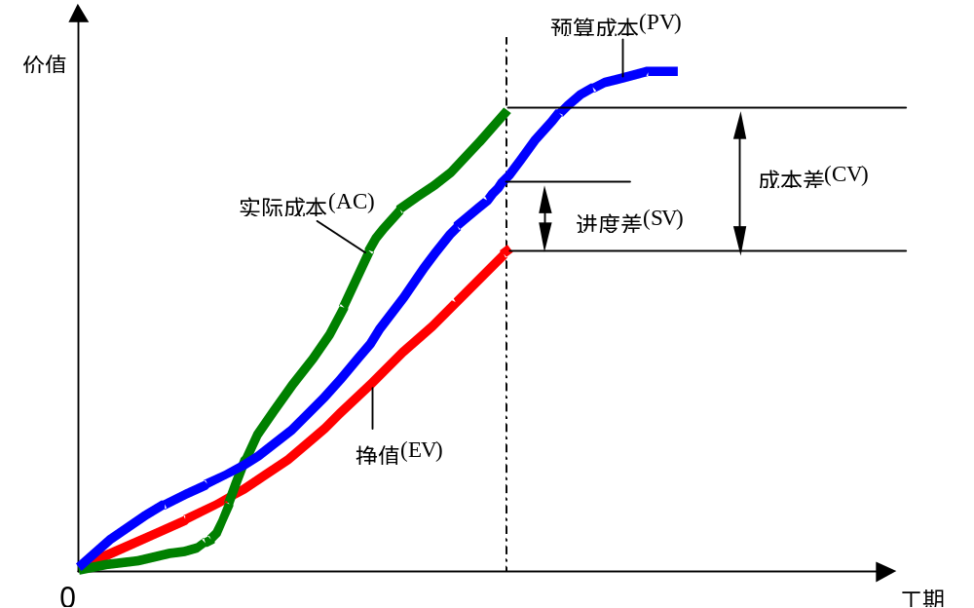
7 挣值分析
挣值分析是一种项目绩效衡量技术，它综合了范围，时间和成本数据。
它对计划完成的工作，实际挣得的收益，实际花费的成本进行比较，
以确定成本与进度是否按计划进行。
1 项目进展状况如何
2 是什么引起了偏差
3 对差异我们应该做什么
Notes:
1、定义
挣值分析是一种项目绩效衡量技术，它综合了范围，时间和成本数据。它对计划完成的工作，实际挣得的收益，实际花费的成本进行比较，以确定成本与进度是否按计划进行。
在挣值分析中主要是以金钱的方式对偏差进行分析。
2、
给定成本执行基准计划，项目经理和他的团对可以通过输入实际的信息，然后将其与基准计划进行比较，就能够决定在多大程度上满足了范围、时间和成本目标。基准计划是在项目成本估算阶段的输出结果，但是要加上已经被批准的变更。实际信息包括：某项任务是否完成或大约完成多少？任务实际上什么时候开始和结束？完成的任务实际花费是多少？
3、基准计划：成本预算的输出
设计信息：任务是否完成，完成多少？完成的任务实际花费多少？
4、可见，挣值分析是比较你获得的结果和你支出的代价，来综合考虑进度和成本的一种测量方法。
启下：
进行挣值分析需要先确定一下三方面的衡量值。

Slide 16
7.1 挣值分析的3个关键中间变量
计划值(PV,PlanValue)
计划在一定时期内用于某项活动的已经批准的整个成本估算的一部分。也称“计划工作预算成本” （Budgeted Cost of Work Scheduled，BCWS）， 或叫“预算”。
实际成本(AC,ActualCost)
在给定时间内完成一项活动所发生的直接成本和间接成本的总和。也称“已完成工作实际成本”（Actual Cost of Work Performed，ACWP）
挣值(EV,EarnedValue)
一项活动的已经完成工作的预算成本。它是实际完成工作的百分比
乘以计划成本。也称“已完成工作预算成本”（ Budgeted Cost of Work Performed，BCWP）
挣值计算例
Notes:
1、挣值分析涉及计算项目中每项活动或总括活动中的三个值：
2、例子
计划值（PV）－－在制定项目计划时规定的预算和估算，
假定一个项目包括一项新网络服务器的采购和安装这样一项总括活动。
进一步假设根据计划该活动将花费一周时间，涉及的工资，硬件，软件成本为10000美元。
因此，该活动那一周的计划工作预算成本，即计划值为 10000美元。
实际成本（AC）－－实际花掉的钱，
假设实际花费2周时间，购买和安装网络服务器的成本是20000美元，
假设实际成本中有15000美元发生在第一周，其余5000美元发生在第二周，
这些值就是每周活动的已完成工作实际成本。
挣值（EV）－－到测量日期为止，完成的项目活动累计的预算成本，实际完成工作量相对应的预算成本
假设购买和安装网络服务器的活动在一周之后完成75%，为计算第一周的挣值，第一周计划成本10000美元乘以75%，就得到第一周后的挣值为国为7500美元。
3、这三个度量值可以用图形的方式表达出随时间的累积值和相互间的偏差。如果在测量重没有偏差则图中所有的线都应保持相同，这意味着项目按计划进度进行。但是实际上任何一个项目都会产生偏差，用挣值分析的原理我们还可以计算偏差。

Slide 17
7.2 偏差计算与执行指数计算
挣值分析的2个差异分析变量及2个指数变量：
成本偏差(CV,CostVariance)
已完成工作的预算成本减去已完成工作的实际成本,即
挣值与实际成本的差异。
进度偏差(SV,ScheduleVariance)
已完成工作的预算成本减去计划工作的预算成本,即
挣值与预算成本的差异。
成本完成指数(CPI,Cost Performance Index)
已完成工作的预算成本与已完成工作实际成本的比值,即
挣值与实际成本的比值,用于衡量项目的成本效率。
进度完成指数(SPI,Schedule Performance Index)
已完成工作的预算成本与计划工作预算成本的比值,即
挣值与计划值的比值,用于衡量项目的完成程度。
Notes:
成本偏差（CV＝EV－AC），
显示某活动的估算成本与实际成本的差异。
负数不利---》执行工作所用成本多于计划成本；
正数有利---》执行工作所用成本少于计划成本。
进度偏差（SV＝EV－PV），
显示某项活动计划完成情况与实际完成情况的差异。
负数不利---》执行工作比计划花费更长的时间；
正数有利---》执行工作比计划花费的时间更少；
成本执行指数（CPI＝EV/AC），
=1---》预计成本和实际成本相等。
<1 不利---》项目超出预算， >1 有利---》项目在预算范围内。
进度执行指数（SPI＝EV/PV），
=1---》项目按进度计划完成。 <1 不利---》项目较计划滞后完成，
> 1有利---》项目比计划提前完成。
注意:负的成本和进度偏差表明那些领域中存在问题,项目花费成本比计划多,时间比计划长;
同样,成本执行指数和进度执行指数小于1也表明存在问题.
整体把握：
要估计整个项目的挣值,就需要计算所有项目活动的挣值.
某些活动可能超过预算或者落后于进度,某些活动可能低于预算或者超前于进度,通过将项目活动的所有挣值相加,你能够决定项目作为一个整体执行的情况如何.
可见，通过对这些偏差值和执行指数的计算和分析，我们就可以把握项目的实际进展情况。除此之外，我们还可以对项目未来的执行情况进行预测。
注意：
负的成本/进度偏差表明，那些领域存在问题。
花费比计划多，时间比计划长。
同样，成本/进度执行指数小于1也表明有问题。
要估计整个项目的挣值，就需要计算所有项目
活动或总括活动的挣值。
某些活动可能超出预算或落后于进度；某些
活动可能低于预算或超前于进度，
通过将项目活动的所有挣值相加，
就能够掌握项目整体的执行情况。

Slide 18
7.3 成本预测与偏差控制
项目未来完工成本的预测方法：（EAC,Estimate at completion ）
  假定未完成部分按照迄今为止的执行绩效进行,预测EAC:
  EAC = 总计划成本/CPI
  假定余下的工作是按预算进行的:
  EAC = AC + (总计划成本 - EV)
  重估所有剩余工作量的成本,预测EAC:
  EAC = AC + 重估剩余工作量的成本
成本偏差控制
找出偏差，分析其产生原因与变化趋势，进而采取措施以减少或消除偏差，实现目标成本的科学管理。
趋势估计
保守估计
费时费力，实践中可
操作性差
挣值分析关键字
Notes:
完工成本估计：Estimate at completion
EAC ＝ 总计划成本/CPI
EAC = AC + (总计划成本－EV)
EAC＝ AC＋ 重估剩余工作量的成本
完工成本偏差：VAC Variance at completion
VAC = EAC －计划成本
完工时间估计：
总计划期间/SPI
完工时间偏差
实际时间－计划时间

Slide 19
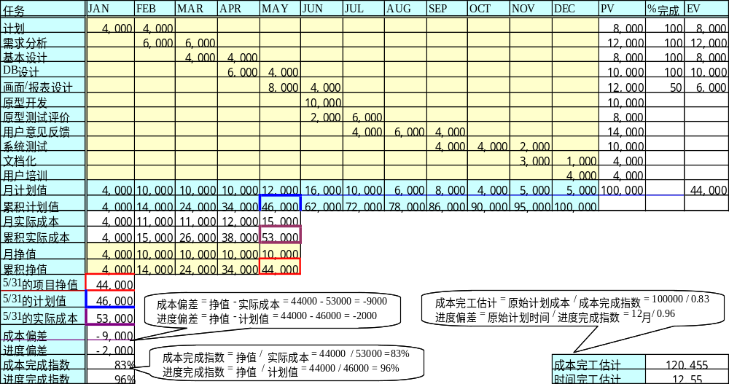
** 某一年期项目挣值计算(例1)
某一年期项目5个月后的挣值计算
EXCEL文件
Notes:
这里提供了一个一年期项目挣值的例子,该项目计划总成本为 100,000美元 图上显示了实际的成本和起初五个月完成百分比的信息.

Slide 20
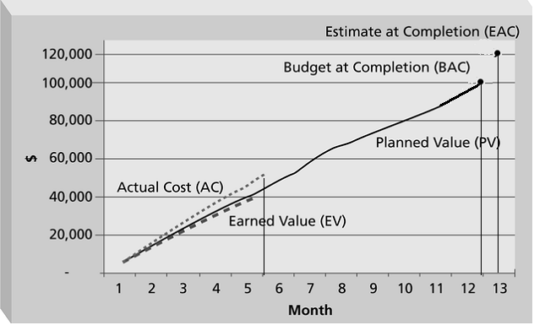
** 用曲线表示的挣值信息(例1)
某一年期项目5个月后的挣值图
Notes:
可以用曲线表示挣值信息,以跟踪项目的执行情况.观察图中的挣值信息有助于想象项目是如何在执行的。
计划工作预算成本曲线、完成工作预算成本曲线、已完成工作的实际成本曲线
例1，观察计划工作预算成本曲线能够看到计划的执行情况。
该例中，实际成本曲线恰好或高于已完成工作的预算成本曲线，
计划工作预算成本曲线非常好的靠拢完成工作预算成本曲线，就在最后一个月稍微高一些，这意味项目一直按进度进行，只是最后一个月比进度慢了一些。

Slide 21
** 项目执行绩效测量(例2)
某项目计划在7月份完成，总的项目预算是70000元。
5月份时各项项目绩效的测量参数如下。
 | BCWS (PV) | BCWP (EV) | ACWP (AC) | SV | CV | SPI | CPI
1月 | 0 | 0 | 0 | 0 | 0
2月 | 2500 | 3600 | 6000 | 1100 | -2400 | 144% | 60%
3月 | 8000 | 8000 | 8000 | 0 | 0 | 100% | 100%
4月 | 13000 | 10000 | 8000 | -3000 | 2000 | 77% | 125%
5月 | 42000 | 35000 | 51000 | -7000 | -16000 | 83% | 69%
6月 | 62000
7月 | 70700
请计算该项目的进度和成本完成情况并进行完工预测。
Notes:
可以看出，该项目在五月份时的SV和CV值都为负，SPI和CPI都小于100，因此可以预测该项目的进度将延迟，成本将超支。
我们还可以计算出，
对完工成本的估计：
完工估计 EAC（Estimate At Completion）：
完工估计 EAC = 完工预算BAC（Budget At Completion）/ 成本执行指数CPI（Cost Performance Index）
EAC = BAC/CPI = 70700/69% = 102464、
完工成本偏差VAC（Variance At Completion）= EAC – BAC
VAC = 102464 – 70700
对完工时间的估计：
6个月/SPI = 6/83% = 7.2289 个月 成本预计到9月份才能完成.
假如该项目在五月份时的SV和CV值都为正，SPI和CPI都大于100，因此可以预测该项目的进度将提前，成本将节约。

Slide 22
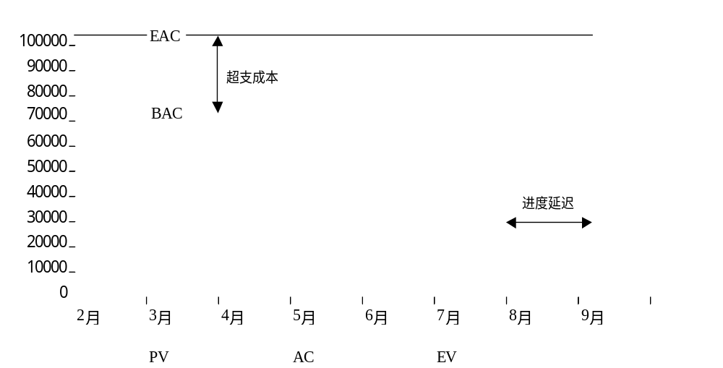
** 项目执行绩效测量(例2)
绩效测量参数不利时的项目进度
Notes:
总结:
1、高级管理者检查多个项目时经常喜欢看以图形形式表示的信息，象挣值分析图表。
例如在我们前面将讲的重大政府项目的评审会中，部分政府官员在审查几个不同项目的挣值图表和完工估算，挣值图表让你迅速地看到项目是如何执行的。如果有严重成本和进度执行问题，高级管理者可以中止项目或采取其他纠正措施。完工估算是预算决策的重要输入，特别是在总资金有限的情况下。
2、挣值分析是一项重要的技术，是一种用于综合执行情况、成本和进度数据的主要方法，他也是项目经理和高级管理人员评估项目执行绩效的有利工具。
如果有效地使用它有助于高级管理渣者和项目经理评估项目进展，更好地进行管理决策。
然而，很多项目都没有进行挣值分析。其原因有两个：
1）它强调追踪实际执行情况与计划执行情况相比较；
2）强调计算中完成百分比数据的重要性。
A）很多项目，特别是IT项目，没有良好的计划信息，所以追踪实际执行与计划的差异可能产生误导信息。
B）IT项目中通常使用几种估算，保持追踪最近的估算和与其有关的实际成本可能是见麻烦的事。
C）另外，估计完成任务的百分比可能产生误导信息。说一个项目3个月之后完成75%的真正含义是什么？通常这样与说“任务还需一个月完成或花费计划预算的另外25%将完成项目”含义不尽相同。（ 3个月之后完成75% 不等于还需要一个月完成另外的25％）
3、为了使挣值分析使用更简单，组织可以修正详细程度，并且仍然可以从中受益。
例如，你可以使用完成百分比数据，0%表示项目还未开始；50%表示项目进行到中间，100%表示完成任务。
只要项目定义的足够详细，这种简化的完成百分比数就可以提供足够 的总体信息，从而是管理者了解项目总体上进展如何，使用这种简单的完成总量的数据你能够得到非常精确的整个项目的执行情况信息。
例如，将简化的完成总量的百分比数据应用于一个一年期项目，每周报告和平均任务历时或工作包为一周，那末你能够期望错误率为1%。

Slide 23
** 绩效测量的经验法则
项目绩效测量的经验法则（Rule of Thumb）
如果你已经完成了至少20%的项目，你就可以用CPI或SPI来确定项目的最后的效果。
进度报告的50-50法则
在任何项目活动开始时，都认为其挣值已得到50%；无论项目活动是按时完成还是推迟完成，只有在项目活动完成时才将另外的50%记入挣值。
其它可以应用的法则：
20-80法则
0-100法则
Notes:
50-50法则，简化了必须按日/月计算挣值的麻烦，该方法在实际使用中基本能反映项目完成的百分比。
（50-50法则假定所有的项目活动都是同样大小的）
20-80法则：
是比较保守的挣值计算法则，在任何项目活动开始时，认为其挣值只能得到20%，在项目活动完成时才将另外的80%记入挣值。
0-100法则：
是最保守的，任务最后结束以前进展都是0。
法则 开始时 中间时 完成时
50－50 50％ 50％ 100％
20－80 20％ 20％ 100％ －－》绞保守
0－100 0％ 0％ 100％ －－》最保守

Slide 24

**挣值分析练习
让我们开始吧！
SKIP

Slide 25

Case 1
PV = $ 1,860
EV = $ 1,860
AC = $ 1,860
这是一种非常理想的情况，每件事情都在按计划进行着.

Slide 26
Case 2
这个例子目前没有挣值计算。它表明情况不错，因为实际成本比计划成本少！
PV = $ 1,900
AC = $ 1,700
Spending Variance = ⁻ $ 200

Slide 27
Case 2
但是，用挣值测量后，我们发现价值400美元的工作没有按计划完成。我们比计划晚了21％
PV = $ 1,900
EV = $ 1,500
AC = $ 1,700
SV = EV – PV = ⁻ $ 400
SV % = SV / PV x 100 = ⁻ 21 %

Slide 28
Case 2
另外，我们发现，实际成本已经超过了挣值。也就是说，做了价值1500美元的工作却花掉了1700美元。我们的成本超支了200美元。
PV = $ 1,900
EV = $ 1,500
AC = $ 1,700
CV = EV – AC = ⁻ $ 200
CV % = CV / EV x 100 = ⁻ 13 %

Slide 29
Case 2
这意味着：
计划完成价值1美元的工作实际只完成了相当于79美分的工作；
每花费1美元只能得到相当于88美分的成果
PV = $ 1,900
EV = $ 1,500
AC = $ 1,700
SPI = EV / PV = $ 0.79
CPI = EV / AC = $ 0.88

Slide 30
Case 2
这是我们想定的最坏的情况。所有的测量指数都是负值。
PV = $ 1,900
EV = $ 1,500
AC = $ 1,700
SV = ⁻ $ 400; SPI = 0.79
CV = ⁻ $ 200; CPI = 0.88

Slide 31
Case 3
PV = $ 2,600
EV = $ 2,400
AC = $ 2,200
这个例子中有好消息也有坏消息

Slide 32
Case 3
坏消息是我们的工作效率有点低。计划完成价值1美元的工作实际上只完成了价值92美分的工作。因此项目进度比计划慢。
PV = $ 2,600
EV = $ 2,400
AC = $ 2,200
SPI = 0.92
SV = ⁻ $ 200; SV % = ⁻ 8 %

Slide 33
Case 3
好消息是，我们的项目在预算内进行，我们每花费1美元就会得到相当于1.09美元的成果。
PV = $ 2,600
EV = $ 2,400
AC = $ 2,200
CV = ⁺ $ 200; CV % = ⁺ 8 %
CPI = 1.09

Slide 34
Case 4
PV = $ 1,700
EV = $ 1,500
AC = $ 1,500
这个例子表明，项目没有按着计划执行，太慢…
SV = ⁻ $ 200; SV % = ⁻ 12 %
SPI = 0.88

Slide 35
Case 4
PV = $ 1,700
EV = $ 1,500
AC = $ 1,500
但是在成本方面，完全按照预算在执行，没有成本问题。
CV = $ 0.00
CPI = 1.00

Slide 36
Case 5
PV = $ 1,400
EV = $ 1,600
AC = $ 1,400
哦，这是一个正面的例子。
是不是计划订的太悲观了？

Slide 37

Case 5
PV = $ 1,400
EV = $ 1,600
AC = $ 1,400
在这个例子中我们的工作效率是114％
SPI = 1.14
CPI = 1.14

Slide 38
Case 5
PV = $ 1,400
EV = $ 1,600
AC = $ 1,400
进度提前了14％，并且成本降低了12.5%.
SV = ⁺ $ 200; SV % = ⁺ 14 %
CV = ⁺ $ 200; CV % = ⁺ 12.5 %

Slide 39
Case 6
PV = $ 2,000
EV = $ 2,200
AC = $ 2,400
在CASE6中，工作效率很不错，但是出现了成本超支
SPI = 1.10
CV = ⁻ $ 200; CV % = ⁻ 9 %

Slide 40
Case 7
PV = $ 2,200
EV = $ 2,400
AC = $ 2,400
CASE7
工作进行得很顺利，进度超前，而成本则刚好与预算相符。
SPI = 1.09
CV = $ 0.00

Slide 41
Case 8
PV = $ 2,000
EV = $ 2,000
AC = $ 2,200
来分析一下这一个！
SV = EV – PV
SV % = SV / PV
CV = EV – AC
CV % = CV / EV
SPI = EV / PV
CPI = EV / AC

Slide 42
Case 8
PV = $ 2,000
EV = $ 2,000
AC = $ 2,200
进度方面我们在按照计划进行。但是成本方面，我们花1美元却只得到了相当于91美分得成果。于是成本超支200美元。
SV = $ 0.00
CV = ⁻ $ 200; CPI = 0.91

Slide 43
Case 9
PV = $ 1,700
EV = $ 1,500
AC = $ 1,900
OK, 再来看一看这个！
SV = EV – PV
SV % = SV / PV
CV = EV – AC
CV % = CV / EV
SPI = EV / PV
CPI = EV / AC

Slide 44
Case 9
PV = $ 1,700
EV = $ 1,500
AC = $ 1,900
一个不好的例子:
进度落后12％，成本超支27％
SV = ⁻ $ 200; SV % = ⁻ 12 %
CV = ⁻ $ 400; CV% = ⁻ 27 %

Slide 45
Case 10
再来看一个!
PV = $ 1,000
EV = $ 0.00
AC = $ 800
SV = EV – PV
SV % = SV / PV
CV = EV – AC
CV % = CV / EV
SPI = EV / PV
CPI = EV / AC

Slide 46
Case 10
PV = $ 1,000
EV = $ 0.00
AC = $ 800
太糟糕了！
计划1000美元的一个项目没有得到任何可评价的成果，却为了项目启动花费了800美元。
SV = ⁻ $ 1,000; SV % = ⁻ 100 %
CV = ⁻ $ 800; CV % = N/A

Slide 47
Case 11
PV = $ 0.00
EV = $ 700
AC = $ 900
再看最后一个！
SV = EV – PV
SV % = SV / PV
CV = EV – AC
CV % = CV / EV
SPI = EV / PV
CPI = EV / AC

Slide 48
Case 11
PV = $ 0.00
EV = $ 700
AC = $ 900
在还没有计划的情况下工作已经开始了。
花费了900美元提前取得了价值700美元的成果。
SV = ⁺ $ 700; SV % = N/A
CV = ⁻ $ 200; CV % = ⁻ 29 %

Slide 49
谢 谢

Slide 50
挣值计算例
第一周之后某项活动的挣值计算
活动 | 第一周 | 第二周 | 合计 | 第一周完成的百分比 | 第一周后挣值 (BCWP，EV)
购买服务器 | 10000 | 0 | 10000 | 75% | 10000X75% = 7500
每周计划 (BCWS) | 10000 | 0 | 10000
每周实际成本 (ACWP) | 15000 | 5000 | 20000
成本偏差 | CV = 7500 – 15000 = –7500
进度偏差 | SV = 7500 – 10000 = – 2500
成本执行 指数 | CPI = 7500/15000 = 50%
进度执行 指数 | SPI = 7500/10000 = 75%
返回

Slide 51
商业系统更新项目成本预算
1997年财政年度商业系统更新项目预算估算及其说明
预算成本 | 估算成本 | 说明
职员总数 | 13人 | 含9个程序分析师，2个数据库分析师和2个结构技术员
工资 | 1008500美元 | 根据“雇员变化通知”计算，假设6月份增加4%支出， 过载支持计划为10000美元。
咨询和采购服务费 | 424500美元 | 支持项目核算和分级执行预见的咨询需求，HP计算机平台相关维护成本。支持相关软件的维护成本。
出差费 | 25000 | 维护项目发生的偶尔出差费用，参与用户会议和外出培训相关费用。
折旧 | 91000美元 | 含每台工作站折旧的份额，HP平台的折旧，资本话软件购买的相关折旧成本。
租金和租期 | 98000美元 | 操作系统相关成本
其它供应 和花费 | 153000美元 | 培训，奖励和表彰，长途电话和各种办公用品等的相关费用。
总成本 | 1800000美元
返回
Notes:
1、公司要求预算估计包括项目中每年等价全职员工的数量,也称做职员总数这一数据是估计每年成本的基础.
2、预算还需要有关咨询/采购服务,差旅,折旧,租金/租期以及其它供应和支出等方面的信息输入.
P27先进流分析
注意:1997财政年度的“信息服务和技术”预算总成本为180万美元, 它是以现金流分析中各成本为基础的(1997年度总采购成本60万+1997年度的信息技术与服务工作的120万美元)
3、表中也包括支持预算估算的说明.信息服务和培训部门的人员包括9个程序员,2个数据库分析员,和2个基础结构技术员.
4、工资是以雇员变化通知为基础的.雇员变化通知提供了当雇员被雇用和在公司内部调动时雇员的实际薪金和收益信息.
注意:工资是预算估算的主要部分,成本估算的最大部分是来自于成本,这是许多IT项目典型的估算.
还应注意的是:预算的工资数量包括津贴和加班费.
5、其它说明包括项目中出差费的简短描述,折旧,租金/租期以及其它补给和成本.
当准备成本估算和成本预算时,记录假设和说明是非常重要的.

Slide 52
挣值分析的“3222”原则
分类 | 名称 | 简称 | 定义 | 计算方法
3个 关键 中间 变量 | 计划值, 又称, 计划工作预算成本 | PV 或 BCWS | 实际的计划工作和完成计划工作所需的被批准的预算。
 | 实际成本, 又称, 已完成工作实际成本 | AC 或 ACWP | 给定一段时间范围内完成工作引起的全部实际成本。
 | 挣值 已完成工作预算成本 | EV 或 BCWP | 一项活动或一组活动的已经完成工作的预算成本。 | 实际完成百分比 x 预算成本
2个 差异 分析 变量 | 成本偏差 (CostVariance) | CV | 挣值与实际成本的差异。 | CV = EV - AC (+:有利 -:不利)
 | 进度偏差 | SV | 挣值与预算成本的差异。 | SV = EV - PV (+:有利 -:不利)
2个 指数 变量 | 成本完成指数 | CPI | 挣值与实际成本的相对关系,它衡量正在进行的项目的成本效率. | CPI = EV/AC (>1:有利 <1:不利)
 | 计划完工指数 | SPI | 挣值与预算成本的相对关系,它衡量正在进行的项目的完工程度. | SCI = EV/PV (>1:有利 <1:不利)
2个预测 变量 | 完工尚需估算 (EstimateToComplete) | ETC | 完成项目预计还需要的成本 | ETC = EAC - AC
 | 完工估算 EstimateAtCompletion | EAC | 规定的工作范围完成时项目的预计总成本. | EAC (成本) = 总预算/CPI
所做工作值多少钱?
返回
Notes:
完工预测：
EAC Estimate at Completion
FAC Forecast at completion

Slide 53
商业系统更新项目现金流分析
成本 | 1995年度 | 1996年度 | 1997年度 | 3年总额 | 未来每年成本/节省
1.1.1.1 ORACLE/PM软件 | 992000 | 500000 | 0 | 1492000 | 0
1.1.1.2 ORACLE60%折扣 | （595000） |  |  | （595000）
1.1.1.3 ORACLE存款 | （397000） |  |  | （397000）
1.1.1 软件净现金 | 0 | 500000 |  | 500000 | 0
1.1.2 软件维护费 | 0 | 90000 | 250000 | 340000 | 250000
1.1.3 硬件和维护费 | 0 | 270000 | 270000 | 540000 | 270000
1.1.4 咨询和培训费 | 205000 | 320000 |  | 525000
1.1.5 税费和采购费 | 0 | 150000 | 80000 | 230000 | 50000
1.1 总购买成本 | 205000 | 1330000 | 600000 | 2135000 | 570000
1.2 信息服务和技术费 | 500000 | 1850000 | 1200000 | 3550000 | 0
1.3 财务/其它员工 | 200000 | 990000 | 580000 | 1770000
1. 总成本 | 905000 | 4170000 | 2380000 | 7455000 | 570000
2.1 大型机 |  | （101000） | （483000） | （584000） | （597000）
2.2 财务/资产/PM |  | （160000） | （1160000） | （1320000） | （2320000）
2.3 技术维护与登记 |  | （88000） | （384000） | （472000） | （800000）
2.4 利息 |  |  | （25000） | （25000） | （103000）
2. 总节省 |  | （349000） | （2052000） | （2401000） | （3820000）
3. 净成本 | 905000 | 3821000 | 328000 | 5054000 | （3250000）
4. 8年内部受益率 | 35% （金额单位：美元）
返回
Notes:
表中显示了从1995年到1997年的财政年度的估算成本、收益、节省、净成本、净节省，括号中的数值代表负值或成本。
表格也显示了整个项目成本和节省及1997年后未来每个的预测节省额。
表显示了1995年到1007年财政年度的估算成本。
圆括号中的数字代表负数或成本
表中也显示了整个项目成本和节省，以及1997年后未来每年的预测节省额。
可以看到估算的主要成本类别包括。。。。。
次例中主要的卖主ORACLE为决定购买他们软件的成本提供了详细的信息，
公司得到折扣，使购买的软件净现值成本为0。
ORACLE也为软件维护，咨询和培训成本提供了估算
最大的一项是]信息服务和技术，它包括公司信息服务和技术部门工作的人员这些部门和ORACLE及其他内部部门一起计划，执行和维护新系统。
主要节省和收益来源于大型机系统的替换，各部门的节省，维护遗留系统需要的信息服务和技术人员的减少，及旧系统有关的贷款利息的节省。
现金流分析为确定项目整个生命周期内的内部收益率提供了依据，该例中，8年的内部收益率是35%，一个非常好的回报。
估算为成本预算和控制提供了依据。

Slide 54
商业系统更新项目成本估计概况
类别 | 描述
目标 | 安装一套财务应用软件包，它能够更及时地为管理决策提供信息，终端用户更方便访问数据，通过提高整个公司的生产效率来节省成本。
范围 | ORACLE财务软件将替代核心财务系统，这些系统包括： 普通分类帐 ，固定资产，运营报告，应付帐款，应收帐款，项目核算，项目管理
假设 | ORACLE的软件提供， 最小的定制， 应收帐实施时采购系统没有变化
成本/收益分析及 内部收益率 | 本项目被分解为3年现金支出，没有折扣。 成本以千为单位，
通过购买软件包，可
以经常升级而不需要
自己编写代码。
概况图突出了那些对于高级领导层以及其他对项目
成本估算感兴趣的人而言非常重要的信息。
返回
Notes:
这个表显示了商业系统更新项目的成本估算概况，注意：表中的主要类别：目标、范围、假设、成本收益分析和内部收益率。

Slide 55
参数模型的成本估计法例
巴里•勃姆的成本模型COCOMO
一个以源代码行数，功能分数为参数，估计软件开发成本的参数模型。
功能分数是对开发一个系统涉及的功能进行的技术独立评估。
如，
输入输出个数，保存文件的个数，更新的数量等都是功能分数的例子。
例如,
麦道航空公司在大量历史数据基础上建立了一个参数模型来估计飞机成本。该模型包括如下参数：
飞机型号（战斗机，客机，货机），飞机航速，
发动机推动力与承重比率，飞机不同部件的估算重量，
飞机的产量，生产这些飞机允许的时间等等。
返回
Notes:
勃姆建议，只有算法和参数模型不受人类决策能力的局限，因而他和许多其他的软件专家赞同在估算软件项目成本是使用算法模型。
例如，麦道公司在大量历史数据的基础上建立了一个参数模型估计飞机成本，该模型包括如下参数：飞机型号（战斗机、货机、客机）、飞机航速、发动机推动力、承重比率、飞机不同部位零件的估算重量、飞机的产量、生产时间等。与这个复杂的模型相比，有一些参数模型是非常简单的更复杂的参数模型通常被计算机化。
参数模型法类似于类比估算方法，因为他估计的是整个项目的成本。历史信息对于模型的建立和参数的量化都是很有帮助的。

Slide 56
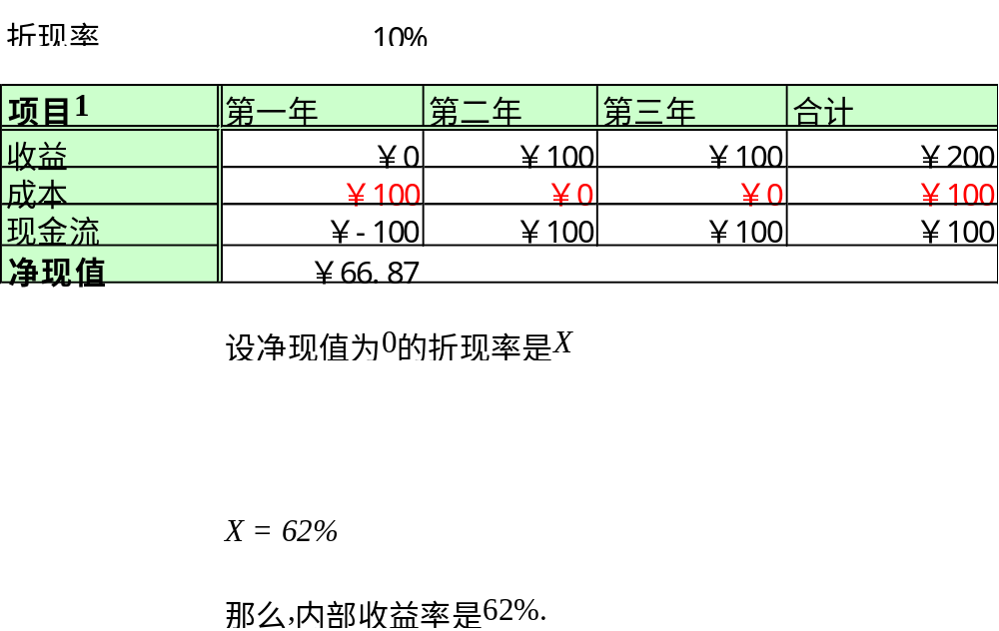
内部收益率计算
例：一个三年期的项目
返回
Notes:
相对于净现值而言，一些公司更愿意使用内部收益率。或二者同时使用。
并且设置选择项目或继续项目必须达到的最小值。
很多公司特别注意内部收益率。规定了选择项目或继续项目时必须达到的内部收益率的标准，是一个经常会遇到的概念。
**直接成本：
项目中能以一种很经济的方式加以追踪的相关成本。如：工资，硬软件
**间接成本：
项目中无法以很经济的方式加以追踪的相关成本。如：水电费，复印费等。
学习曲线的意义：
（1）在生产运作能力管理中，学习曲线可以用来帮助企业较精确地估计对生产能力的需求，制定相应的能力计划；
（2）学习曲线可以用来帮助企业制定产品的成本计划，因为根据学习效应，可估计随着累积产量的增加成本降低的可能性；
（3）根据学习效应理论，当一个企业竞争策略的重点放在低成本上时，为了维持一定的利润，必须有足够的产量，企业通常总是尽快增加产量，以使成本降至学习曲线的低点。
学习曲线理论的应用：
利用学习曲线理论，提高进入门槛，应对竞争对手；
增加软件的可重用度，降低成本。

Slide 57
全寿命期成本计算
由于考虑了贯穿于整个项目生命期的成本状况，所以有助于更精确地
制定项目财务收益计划。
例：要用2年时间开发一个新客户服务系统，该系统计划用10年。
项目经理做净现值分析时，应估计12年的成本和收益。
在进行财务决策时需考虑整个生命期项目的成本。
IT项目早期花费资金用于用户需求定义和早期测试，能有效降低整个
权益成本。
软件缺陷成本调查结果
缺陷发现时间 | 纠正的典型成本（美元）
用户需求 | 100~1000
编码测试，单元测试 | >1000
系统测试 | 7000~8000
验收测试 | 10000~100000
完成后 | 达到几百万
返回
Notes:
所以要尽量再生命期的早期阶段发现问题，解决问题，从而降低权益成本。
全寿命期成本：指贯穿成个项目生命期的成本标准，考虑的是权益总成本。
**沉没成本：
是指那些过去已经花掉的钱。应该像永远无法回收把的沉船一样考虑它。
当决定应该或继续投资哪个项目时，不应该考虑沉没成本。
例：一个公司计划完成一个GPS定位系统。过去的三年在这个项目上已经花掉了100万美元，但是没有产生任何和有价值的成果。在考虑下一年资助哪些项目时，有人可能会提议继续资助这个GPS项目，因为他们已经花掉了100万美元。
许多人在选择项目决策时可能会错误地将沉没成本作为一个关键因素考虑。当考虑一个失败项目花费了多少钱时，许多人会陷入陷阱，因为不愿意停止花钱。这就与一个赌徒因为输了钱而不想停止赌博相象。沉没成本应该被忘记。
**储备金：包含于成本估算中，用于减轻未来成本风险的那些资金。
1）应急储备金：为经过部分计划的已知的未知事件作准备。例：人才流动率20％，准备支付新员工的招聘和培训成本的那部分资金。
2）管理储备金：不能预测的情形，为未知的未知事件作准备（高级SE病休2周，供应商停止供应，划出来支付由此带来的成本）

